Slide 1
1000 jaar Gouda in kaart
Peter Kuppen en Bob Coret
Die Gouda ledendag – 22 november 2025

Slide 2
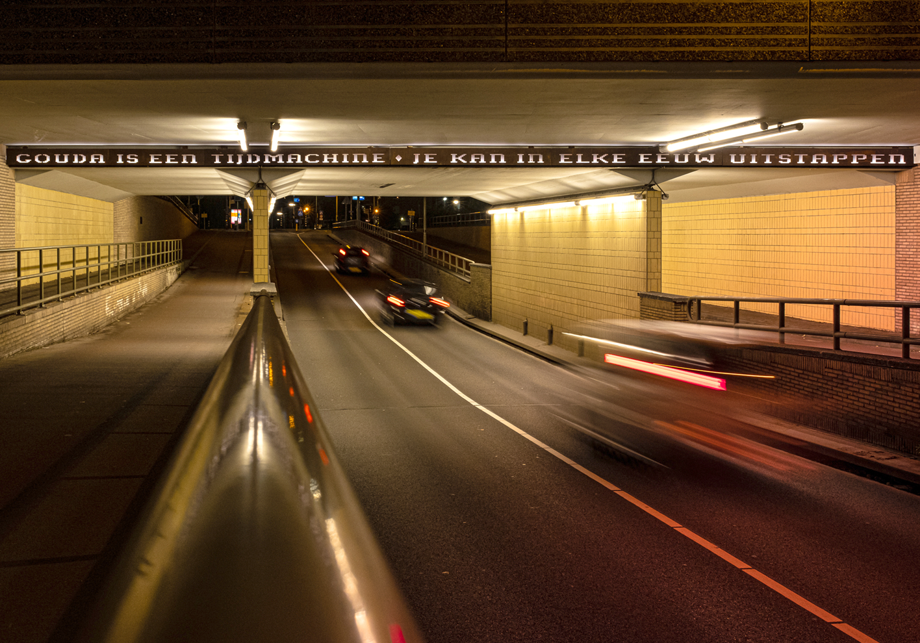

                Hoe zijn we georganiseerd?
                Wat doen we?
                Waar leidt al het vrijwilligerswerk toe?
Notes:
in 2022: Gouda 750 jaar
“Gouda is een tijdmachine, ik kan in elke eeuw uitstappen”
Klara Smeets (stadsdichter van 2011-2014, bewerking van een zin uit het gedicht Achter de Kerk)

Slide 3
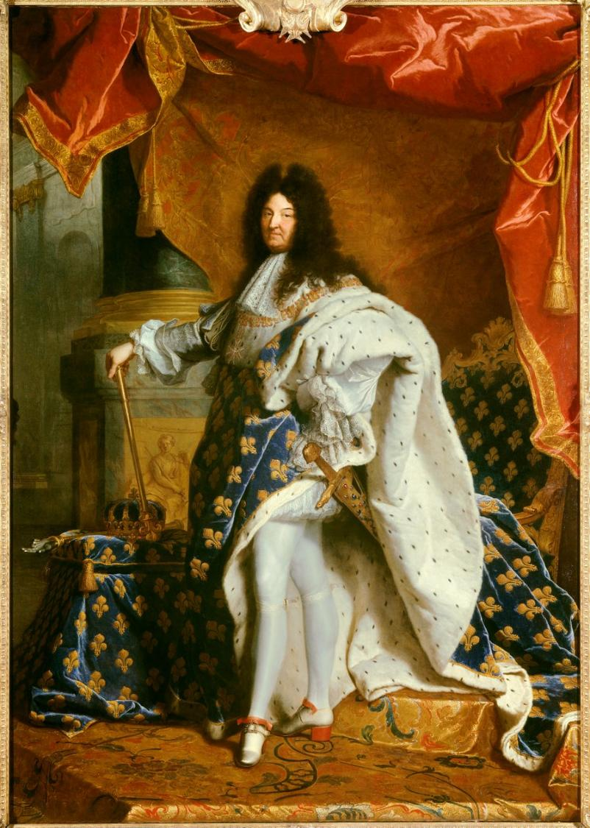
Traditioneel is geschiedenis bevooroordeeld en eenzijdig
Het gaat vaak over
macht
geld
aanzien
mannen
grote monumenten
Lodewijk de XIV >

Slide 4
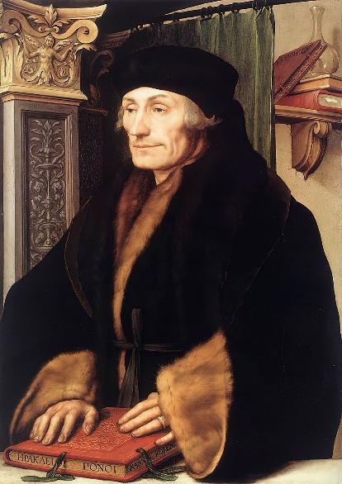
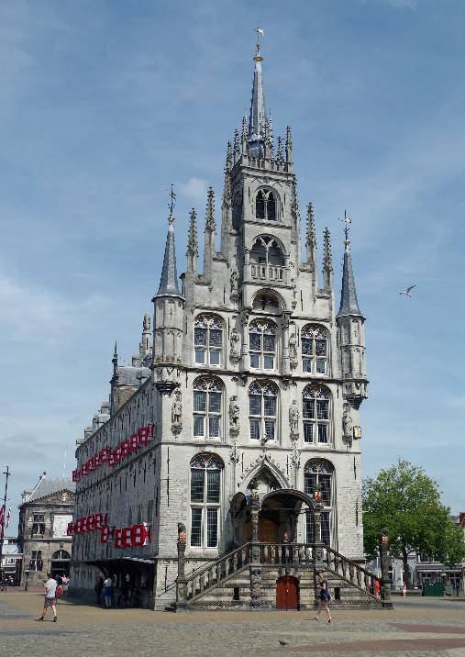
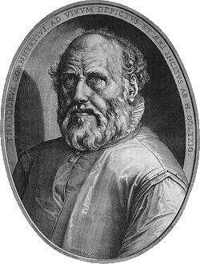
ook in de Goudse geschiedschrijving
Desiderius Erasmus
(1466? – 1536)
Dirck Volkertsz. Coornhert
(1522 – 1590)
Stadhuis

Slide 5
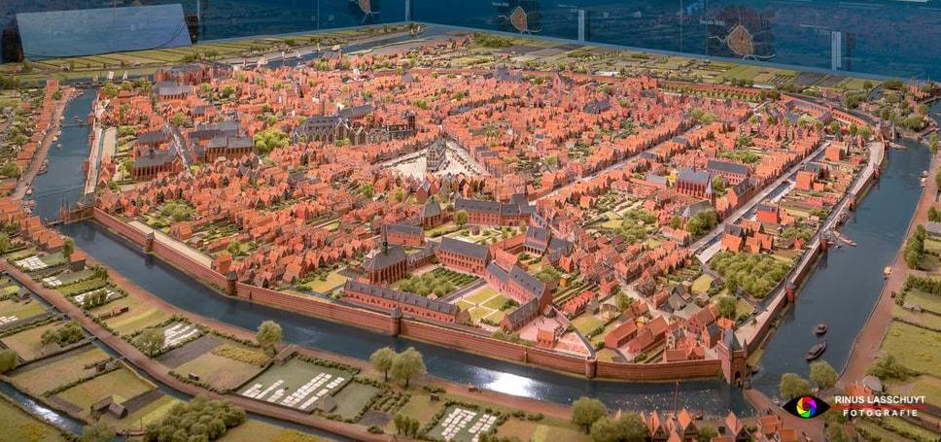
Maquette van héél Gouda in 1562
door Henkjan Sprokholt
foto Rinus Lasschuyt

Slide 6
Gouda Tijdmachine gaat over
de volledige historische reconstructie van de stad
alle gebouwen, wegen, waterwerken, bedrijven
alle Gouwenaren

Slide 7
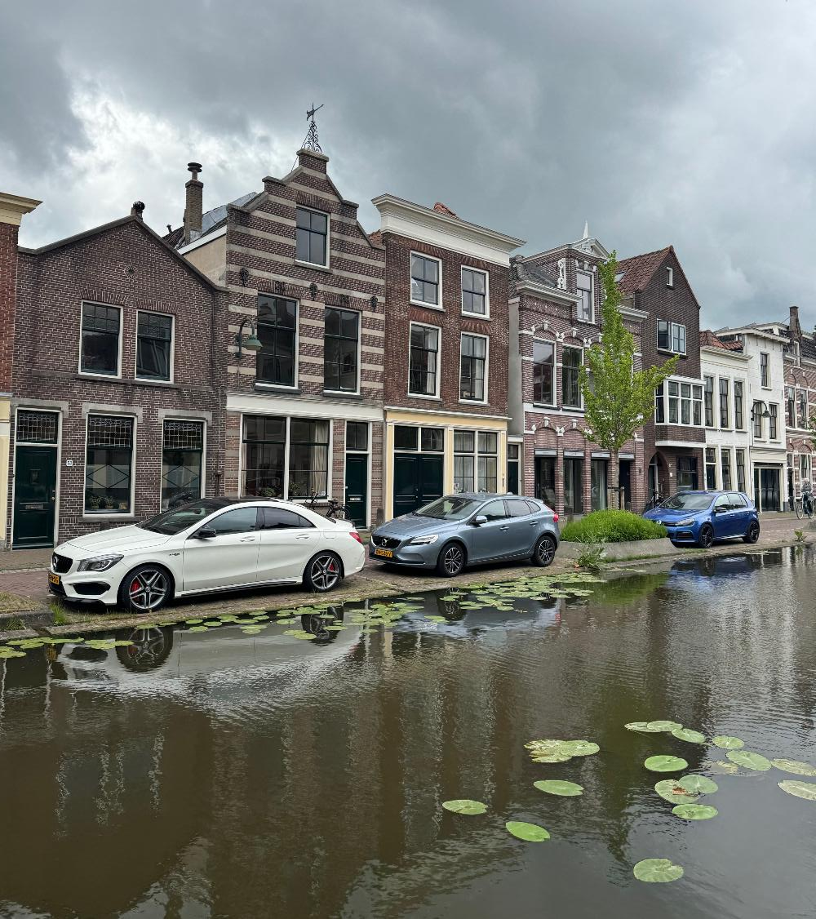
Het begon met de vraag
“hoe zwaar is Gouda?”

Slide 8
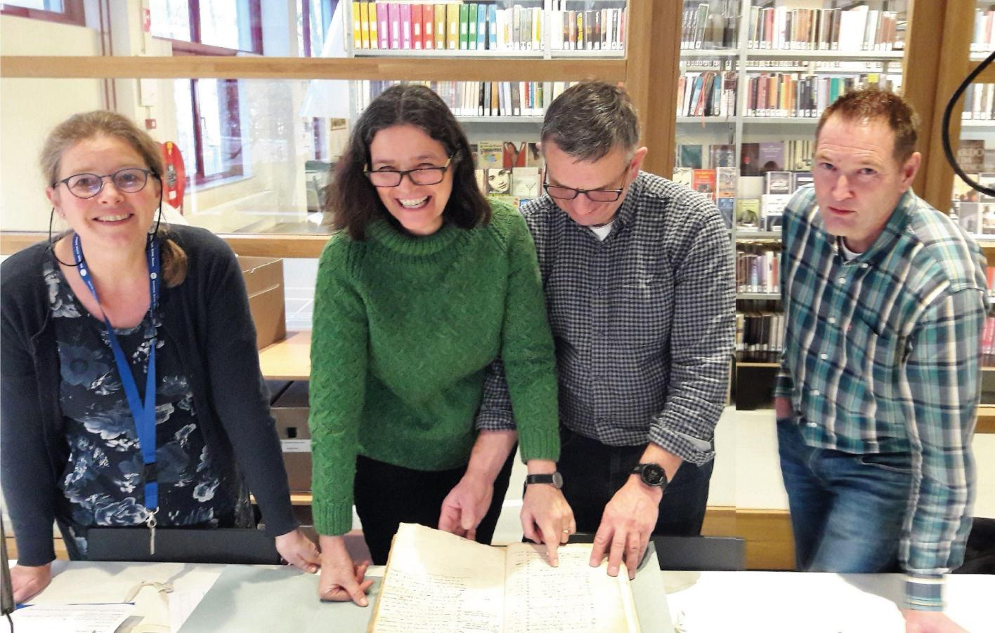
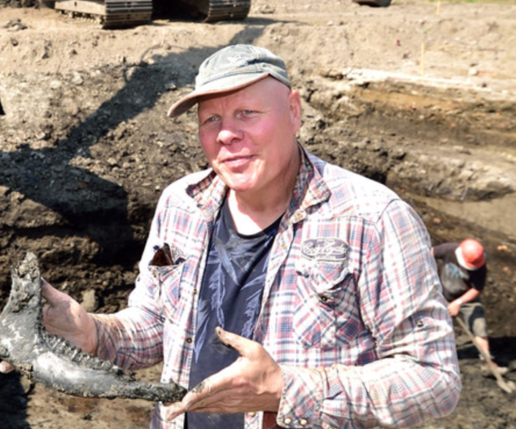
Van een groep enthousiastelingen …
Bianca van den Berg
Eric Kooistra
Marcel van Dasselaar
2017
Marianne van der Veer
Henkjan Sprokholt

Slide 9
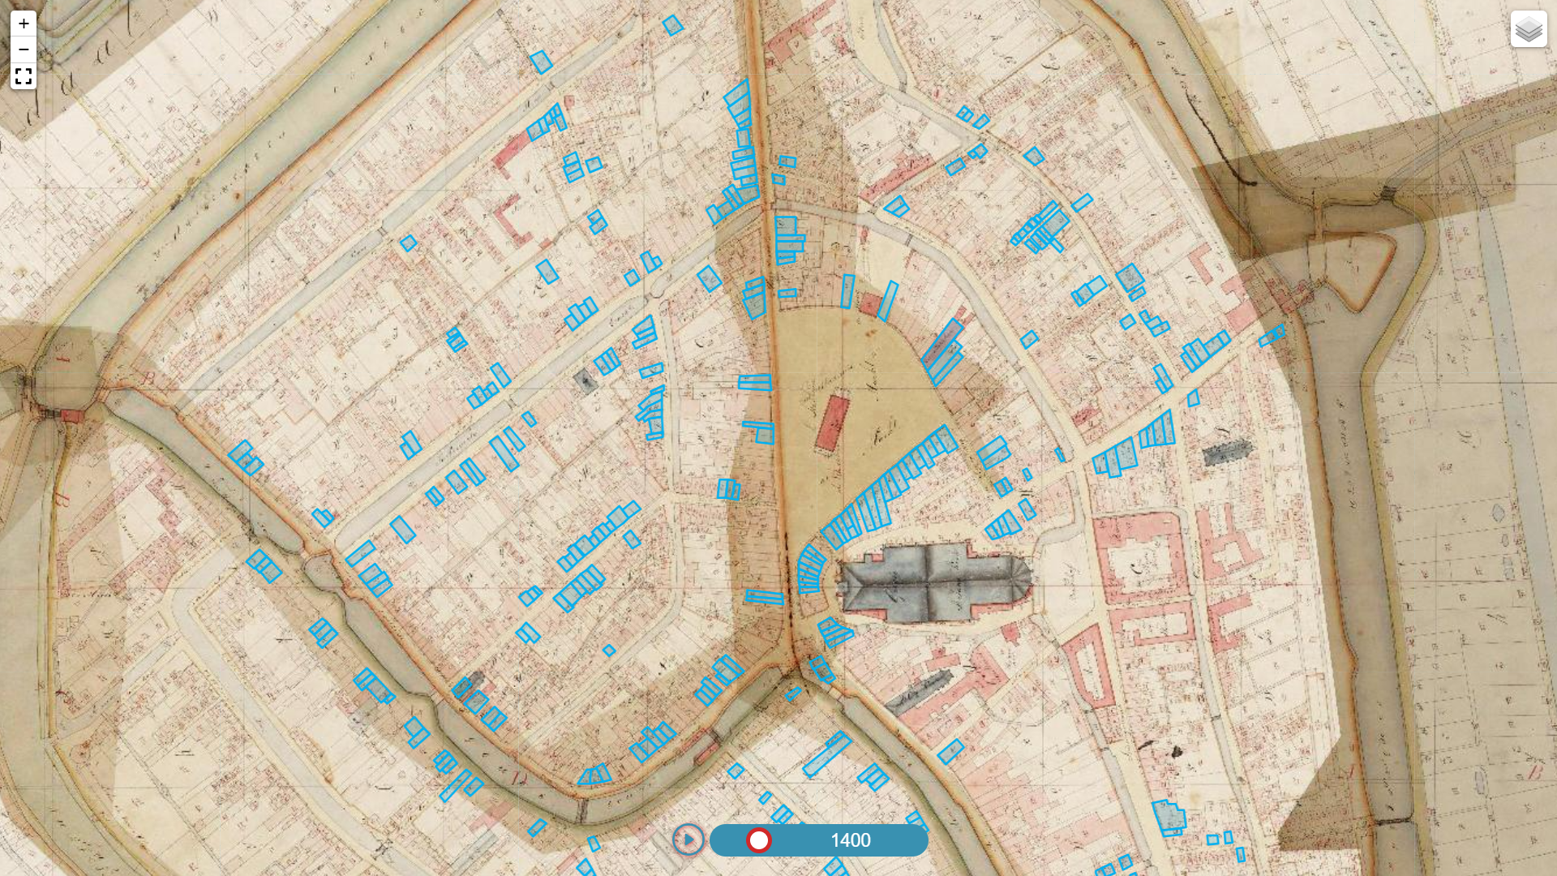
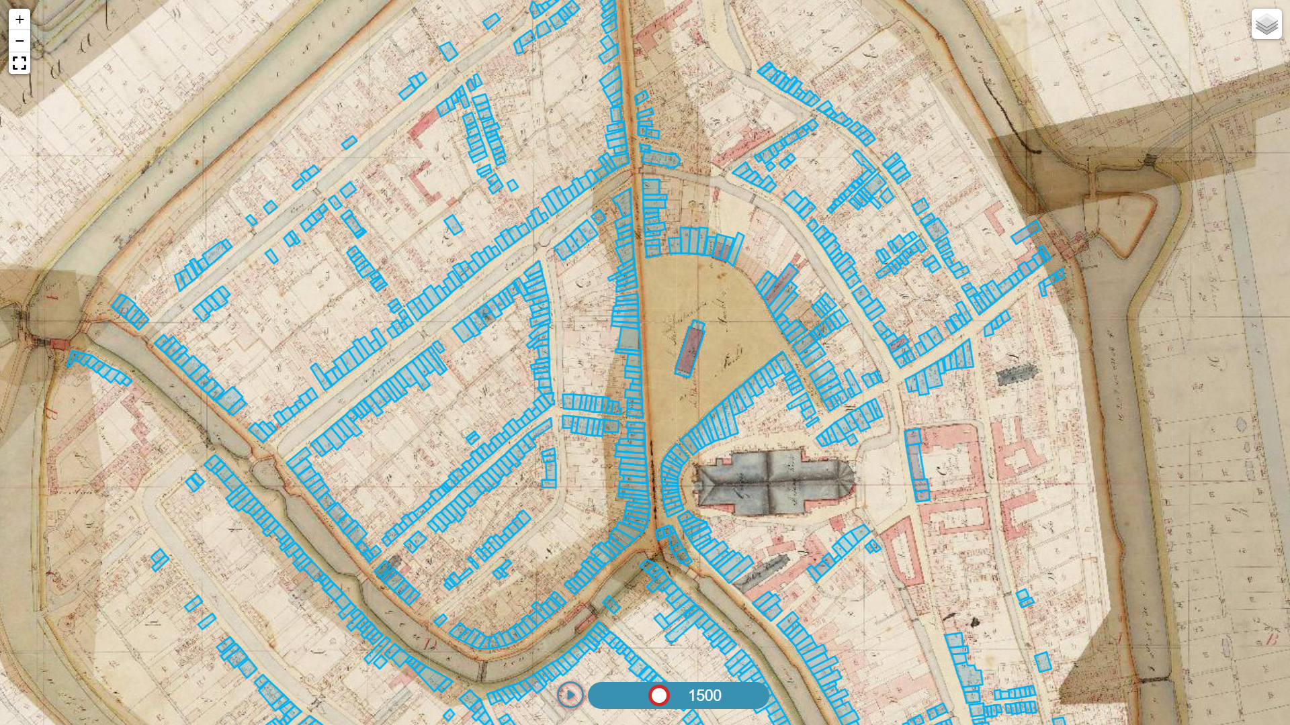
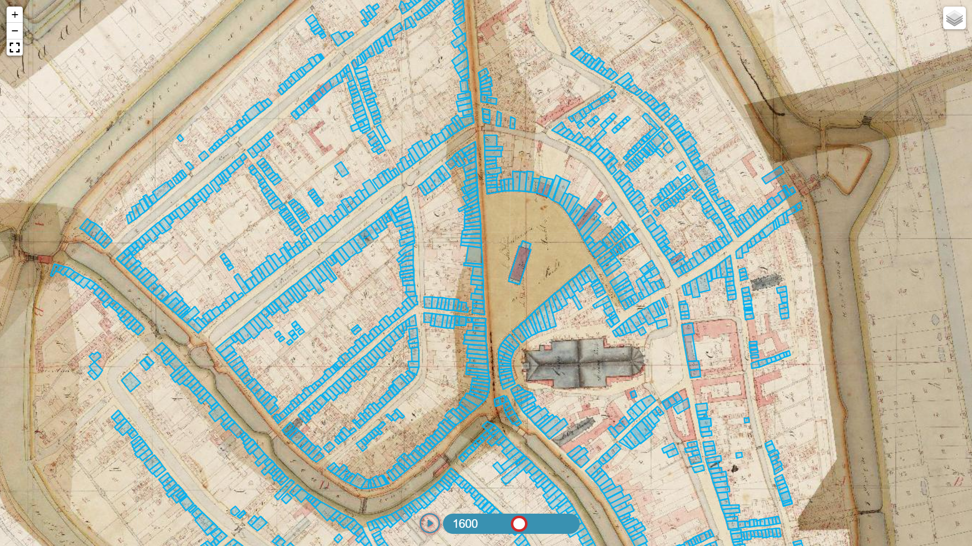
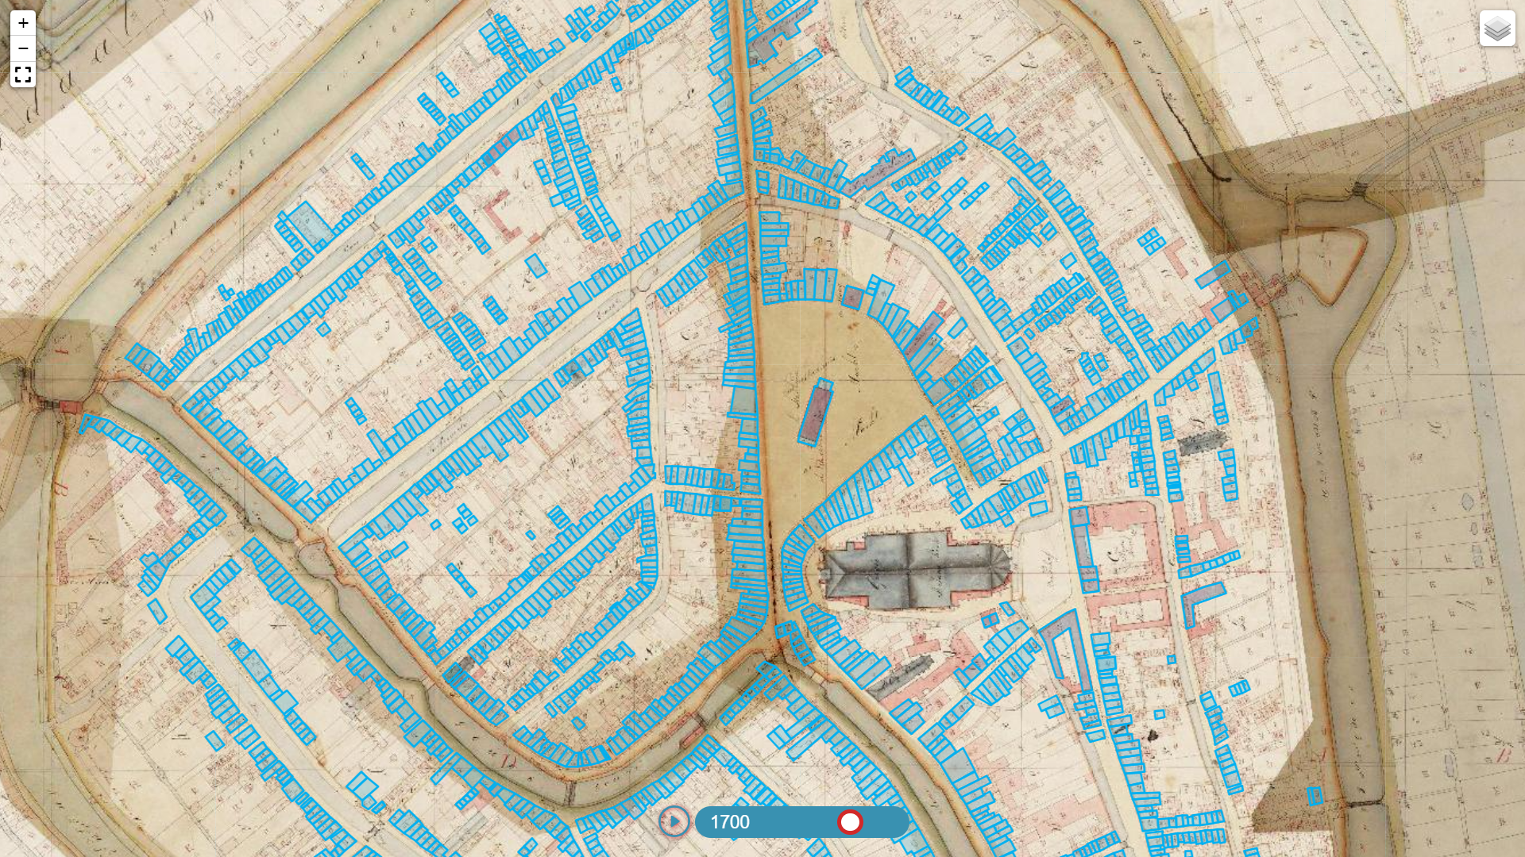

naar een megaproject …

Slide 10


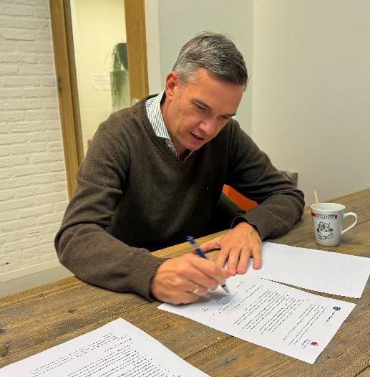
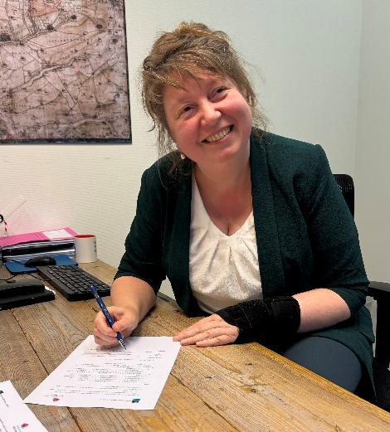
met een samenwerkingsovereenkomst …
25 oktober 2023

Slide 11
en een projectorganisatie …
Kerngroep
Driehoek
Digitalisering
ICT
Onderzoek
Producten
Communicatie
Archief & online vrijwilligers

Slide 12
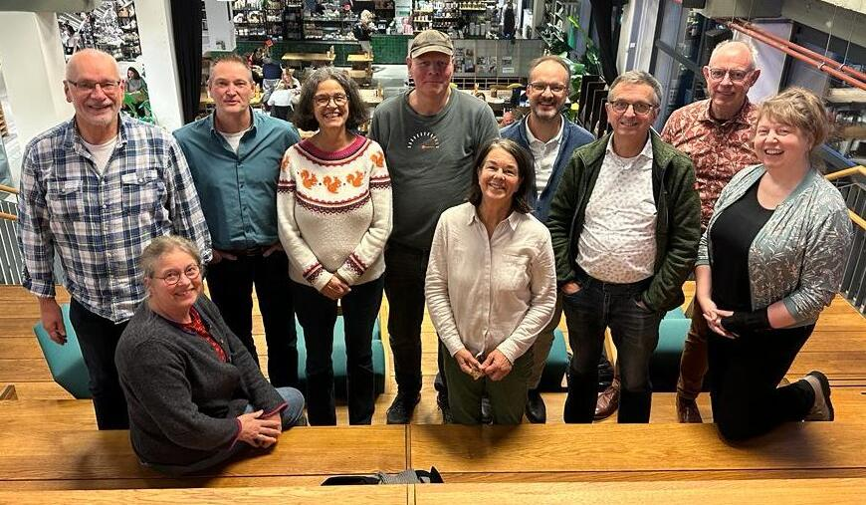
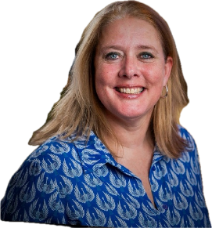
met een kerngroep …
Bianca van den Berg
Bob Coret
Marcel van Dasselaar
Eric Kooistra
Peter Kuppen
Margriet de Kruijf
Marilou Remmelts
Cor Revet
Henkjan Sprokholt
Marianne van der Veer

Slide 13
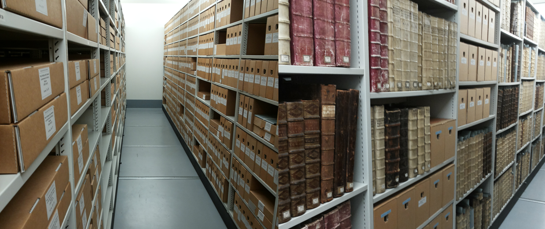
Onze klus: 9½ km archief & bodemvondsten

Slide 14
Onze aanpak Randvoorwaarden
scannen, fotograferen
transcriberen (leesbaar maken)
data invoeren
data met elkaar verbinden
resultaat presenteren
alles digitaal
duurzaam (internationale normen)
controleerbaar
voor iedereen toegankelijk

Slide 15
waarbij we samenwerken met …
Europe Timemachine en Nederlands tijdmachines vanuit Amsterdam, Utrecht, Hilversum, Den Bosch, Lisse en Limburg
Netwerk Digitaal Erfgoed (NDE)
Rijksdienst voor Cultureel erfgoed (RCE) en KNAW/HISGIS
Museum Gouda, gemeente Gouda

Slide 16
met hulp van subsidies …
2023
2024
2025?
  € 5.500 van het Cultuurfonds
  » A3 scanner
  € 73.920 van DigitALL, samen met Museum Gouda
  » Inhuur realisatie Time Detective Game
  € 23.040 van het Mondriaanfonds, samen met Museum Gouda
  » Klaarmaken Time Detective Game voor andere steden
  € 74.543 van Pica Verbonden Digitaal Erfgoed
  » Inhuur realisatie van een publieksviewer
  € 99.600 aangevraagd bij Uitvoeringsagenda Faro, samen met
  de Amsterdam, Utrecht en Hilversum tijdmachines

Slide 17
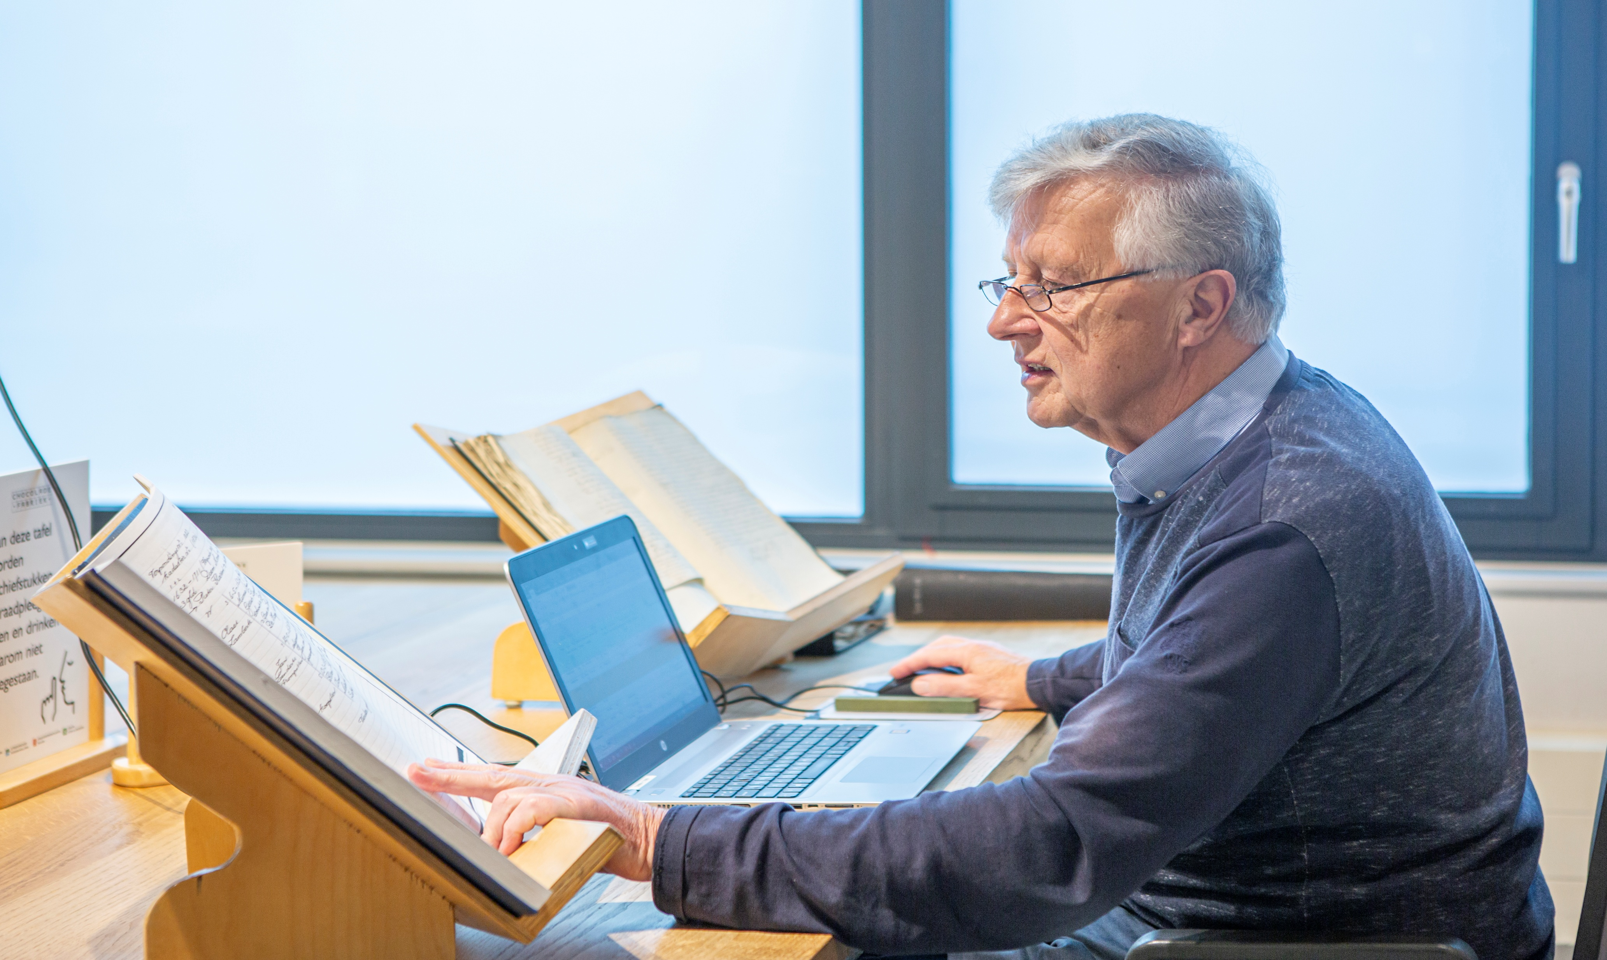
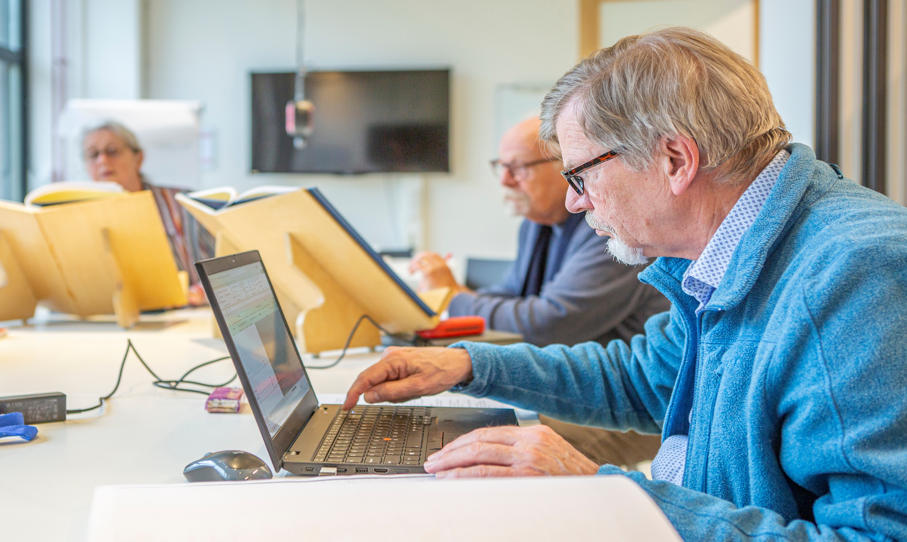
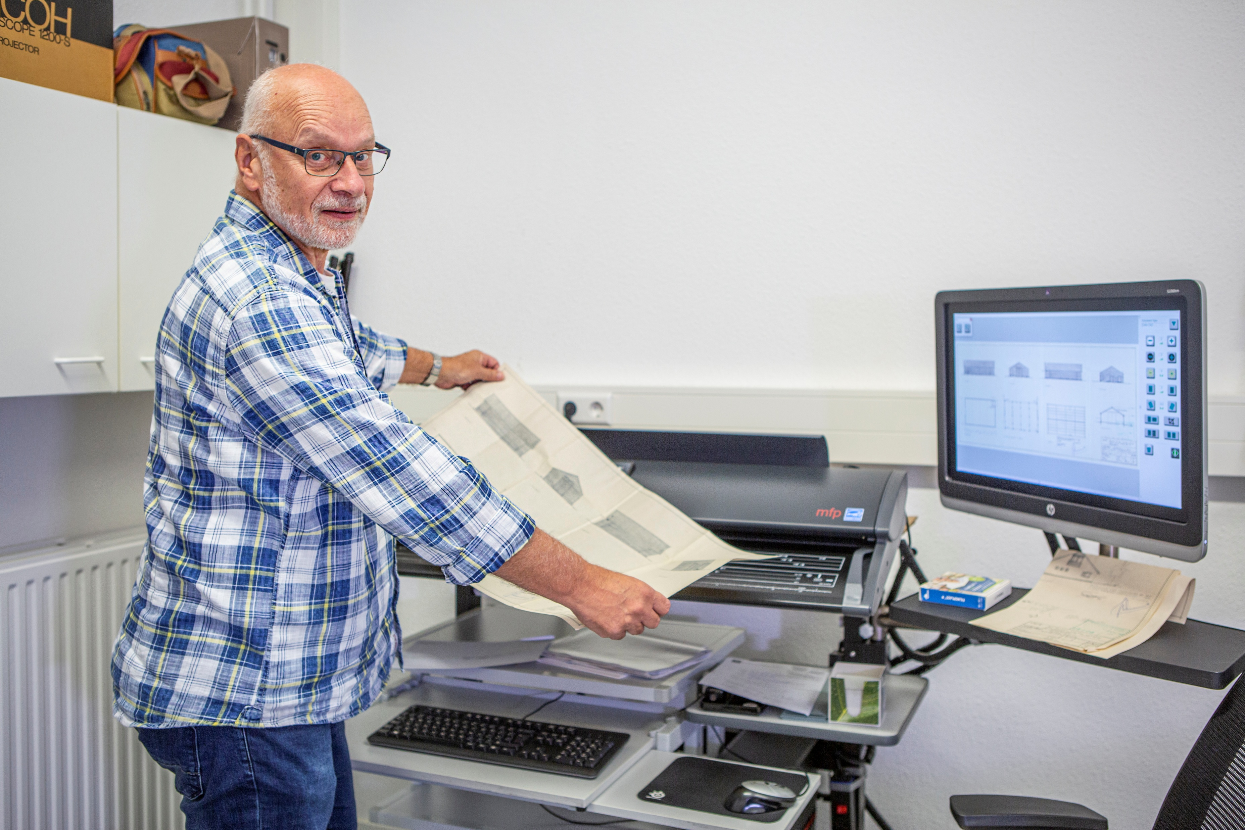
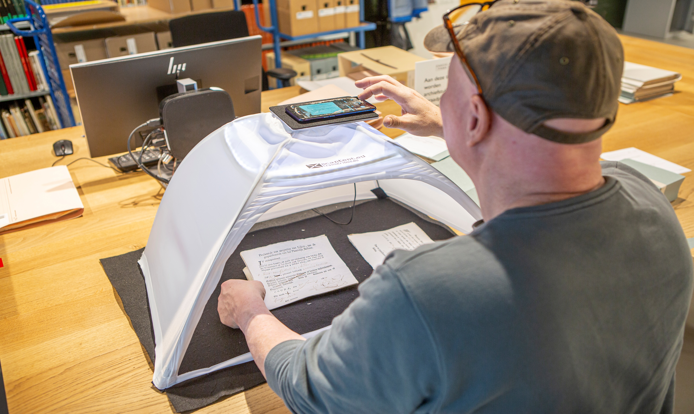
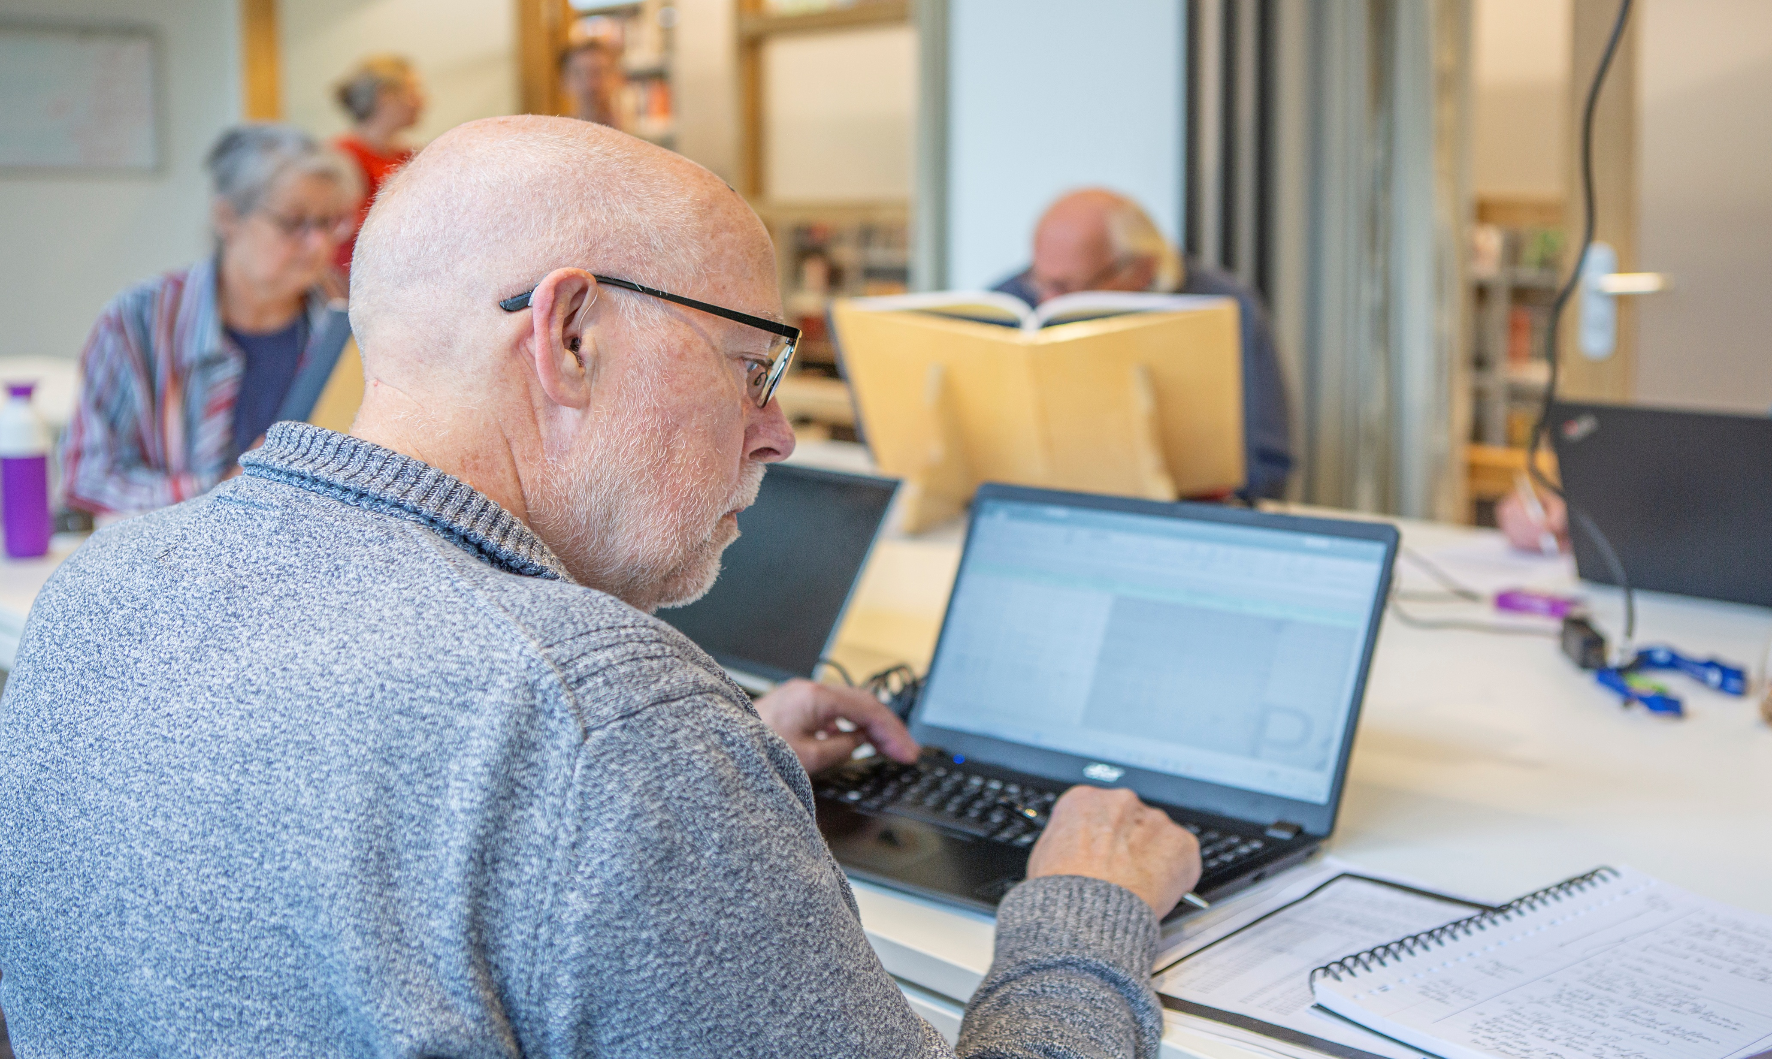
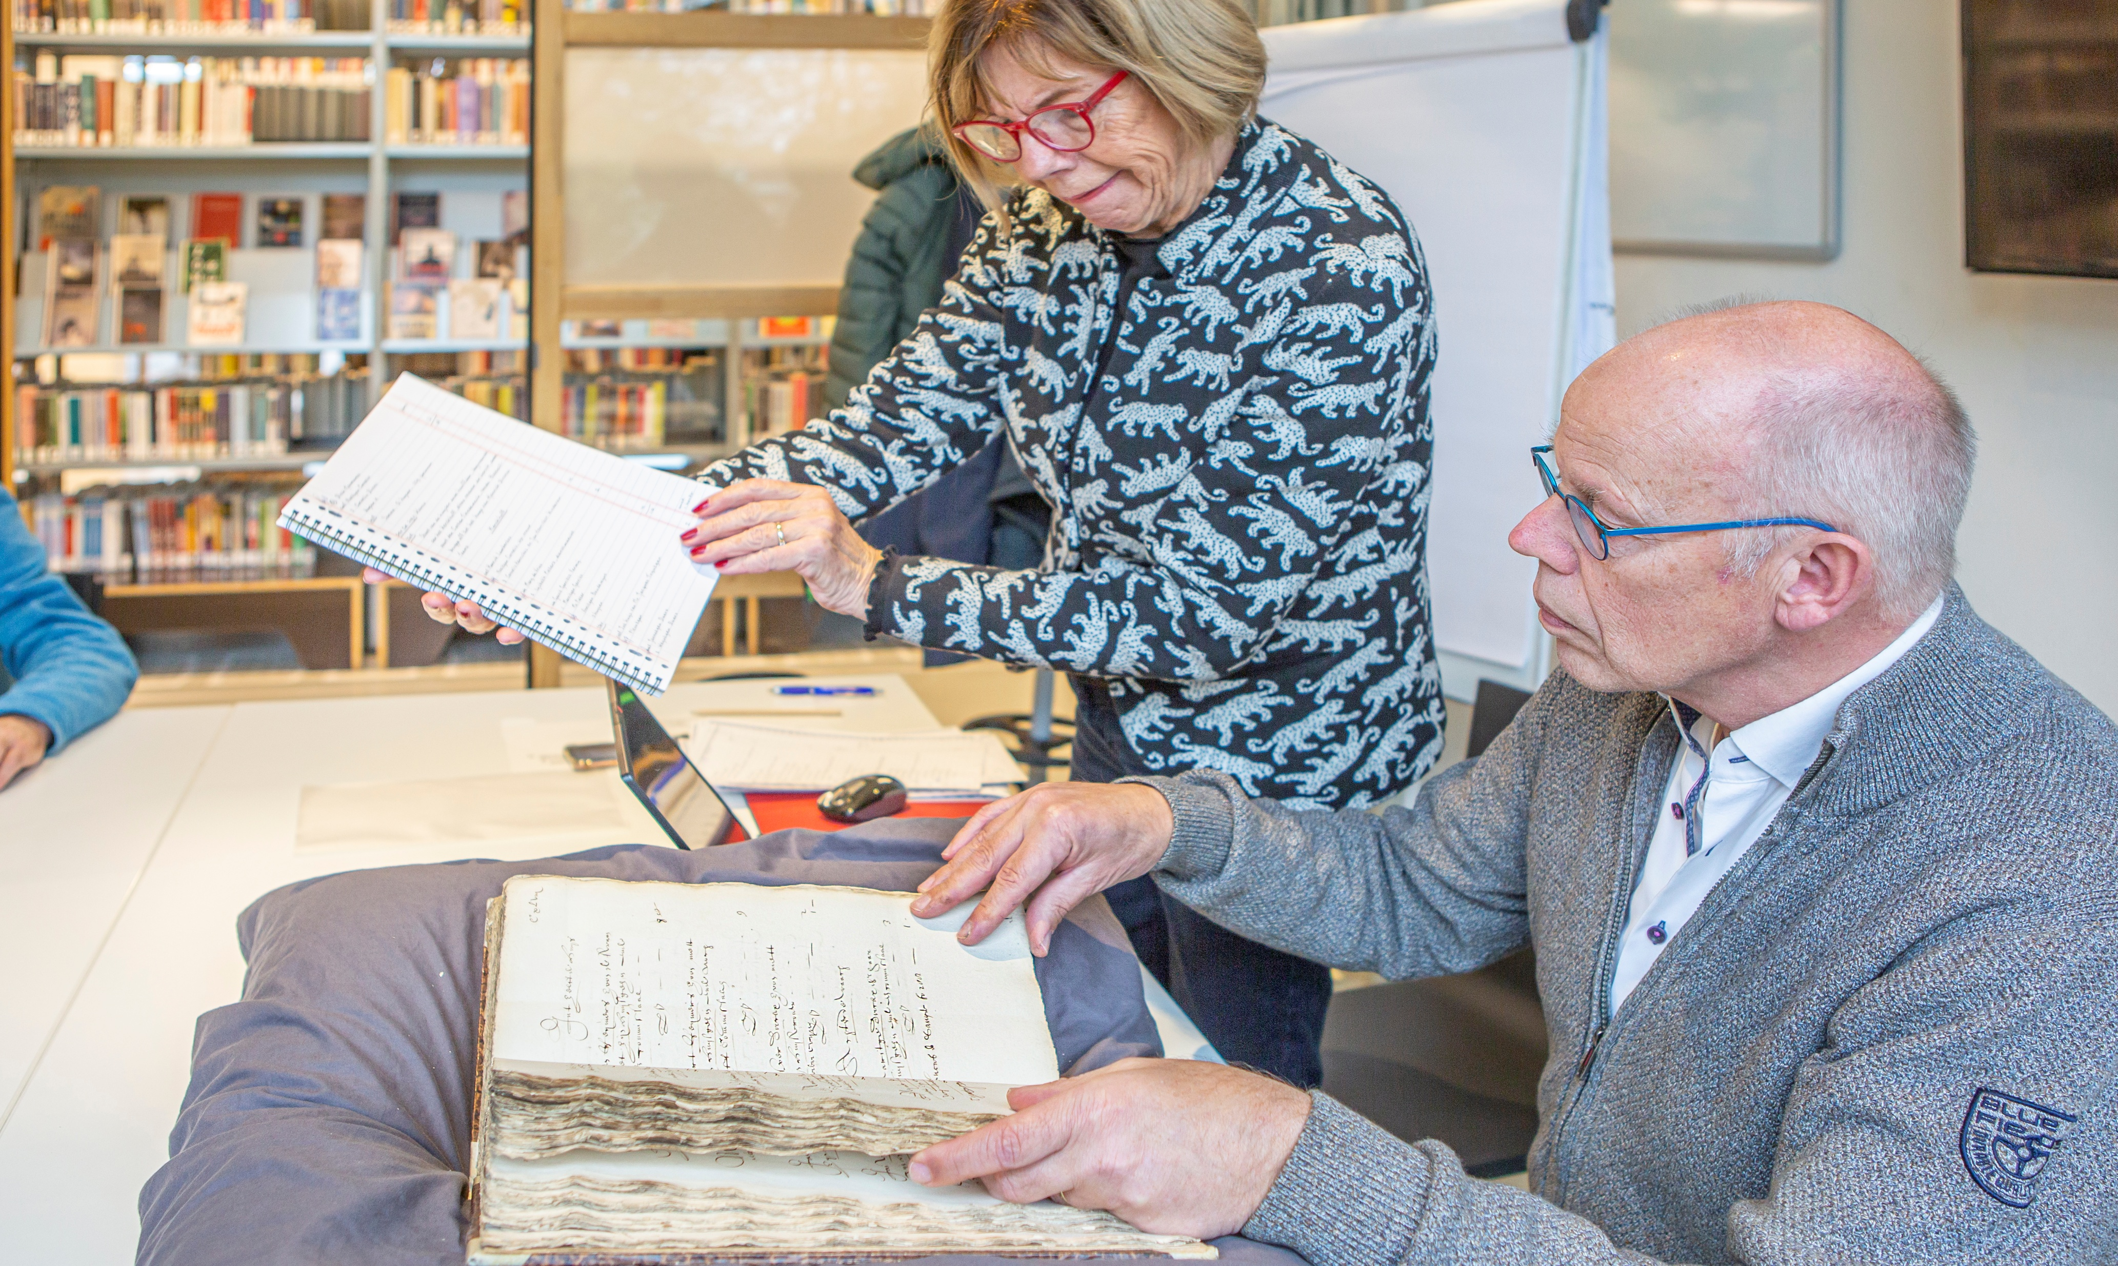
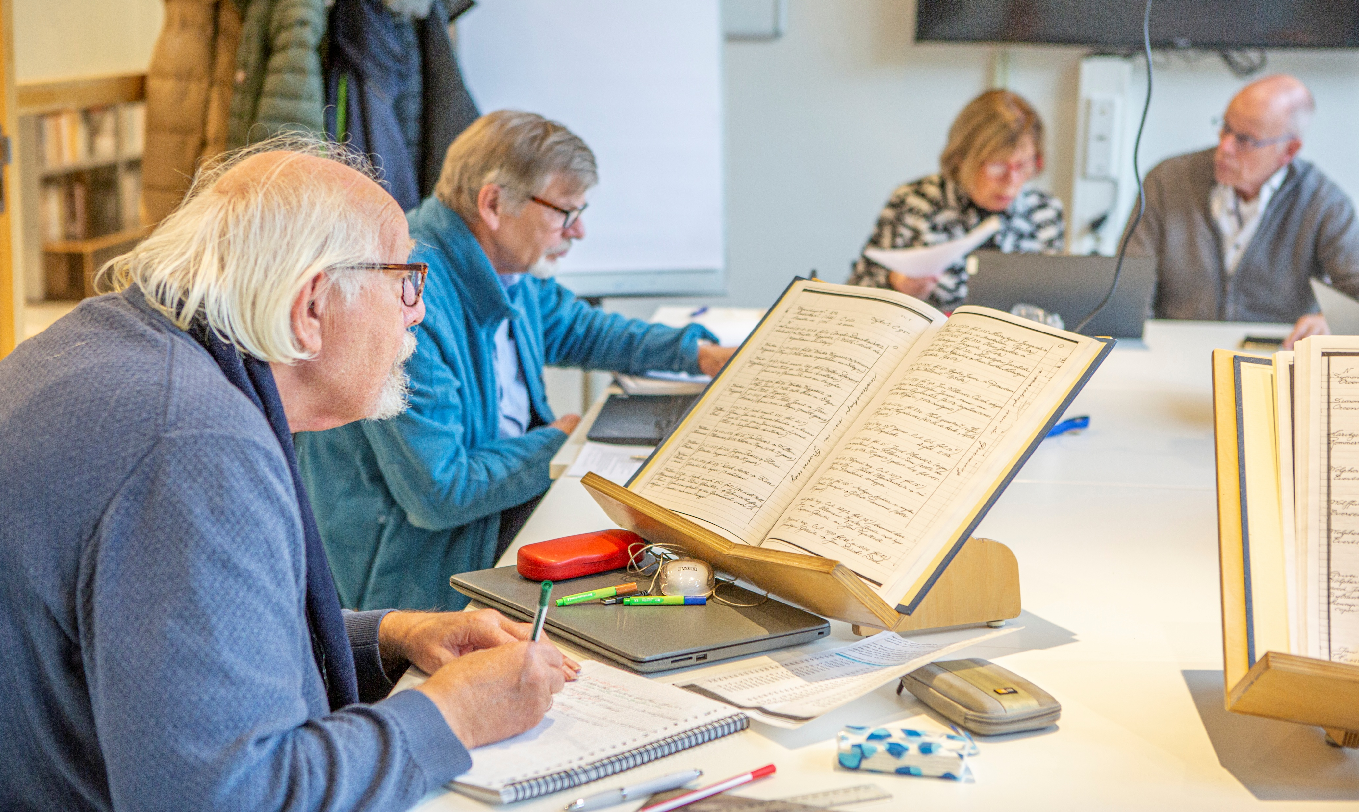
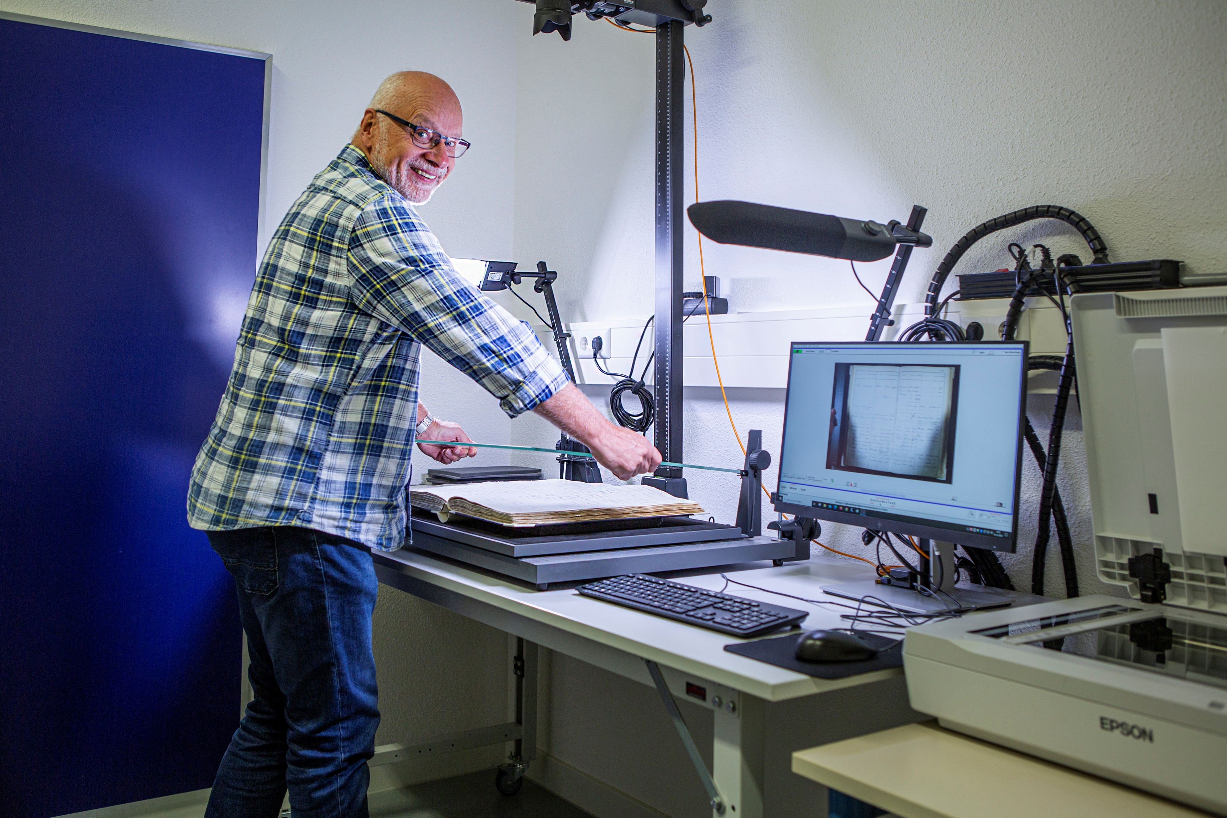
maar vooral met ± 15 “archief” vrijwilligers
Scannen/fotograferen/transcriberen/indexeren/controleren archiefbronnen

Slide 18
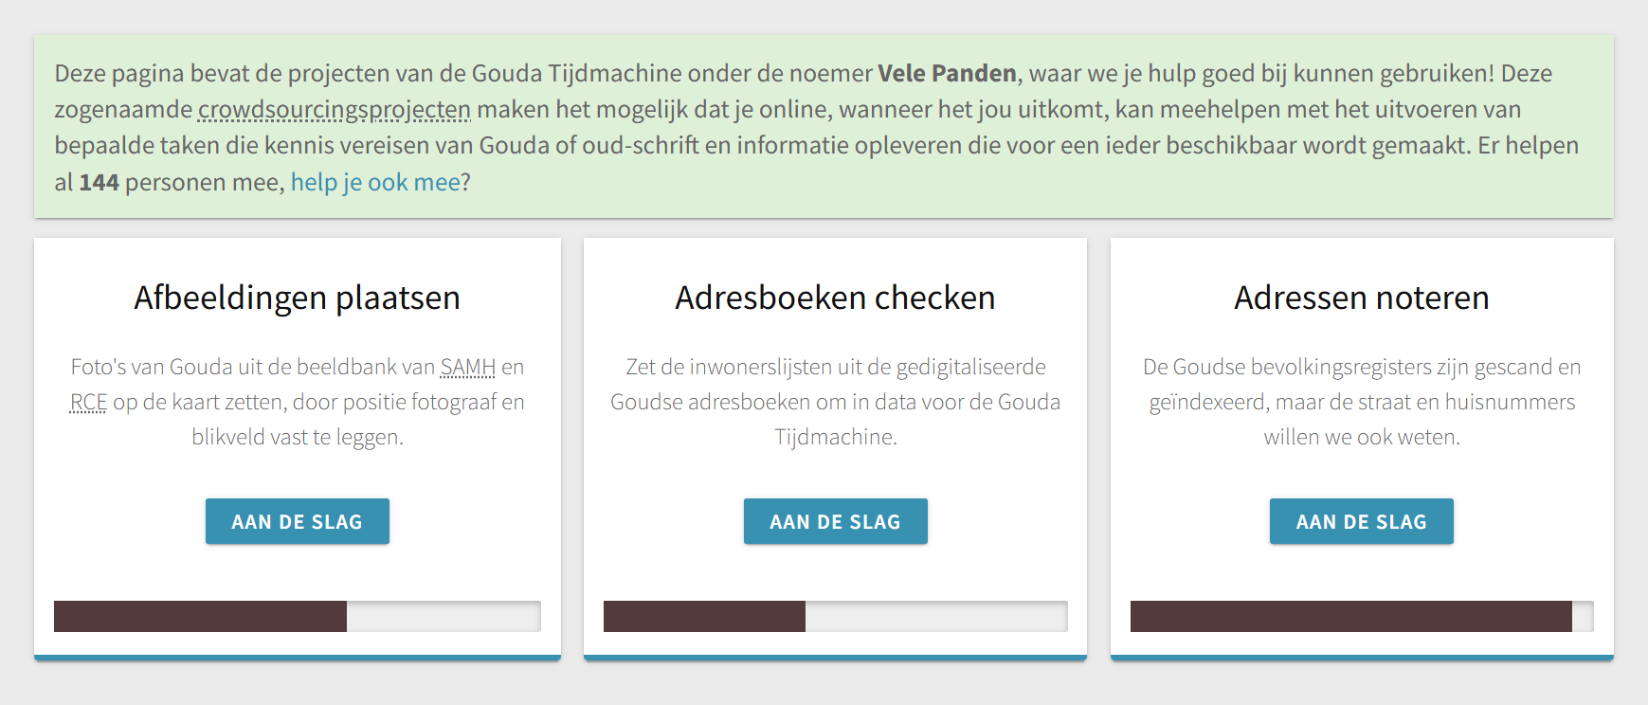
… en meer dan 100 “online” vrijwilligers

Slide 19
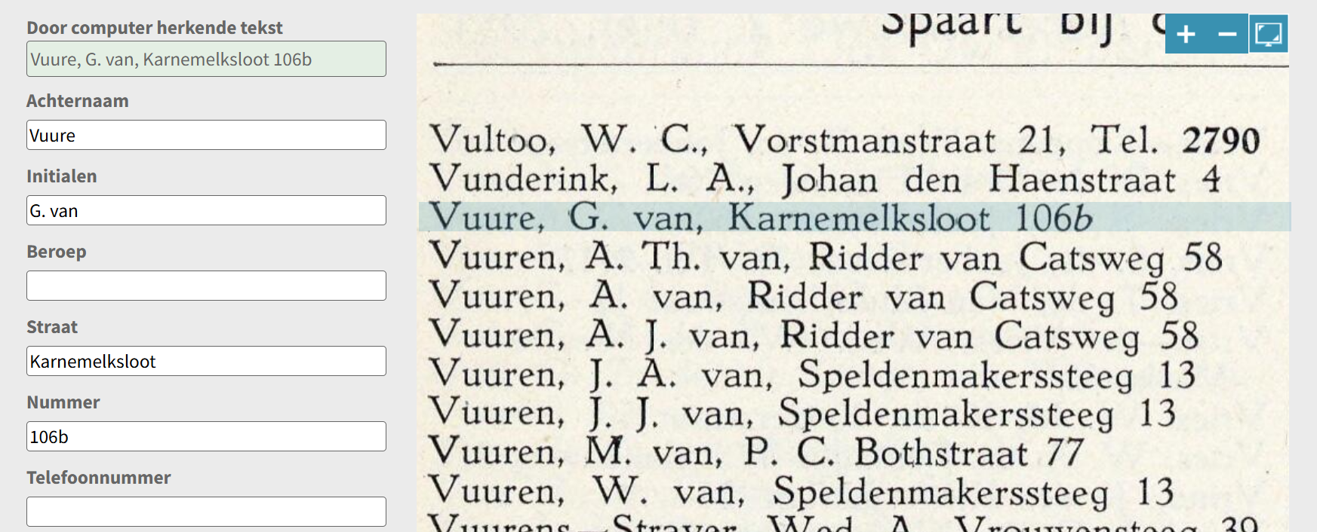
die adresboekregels controleren

Slide 20
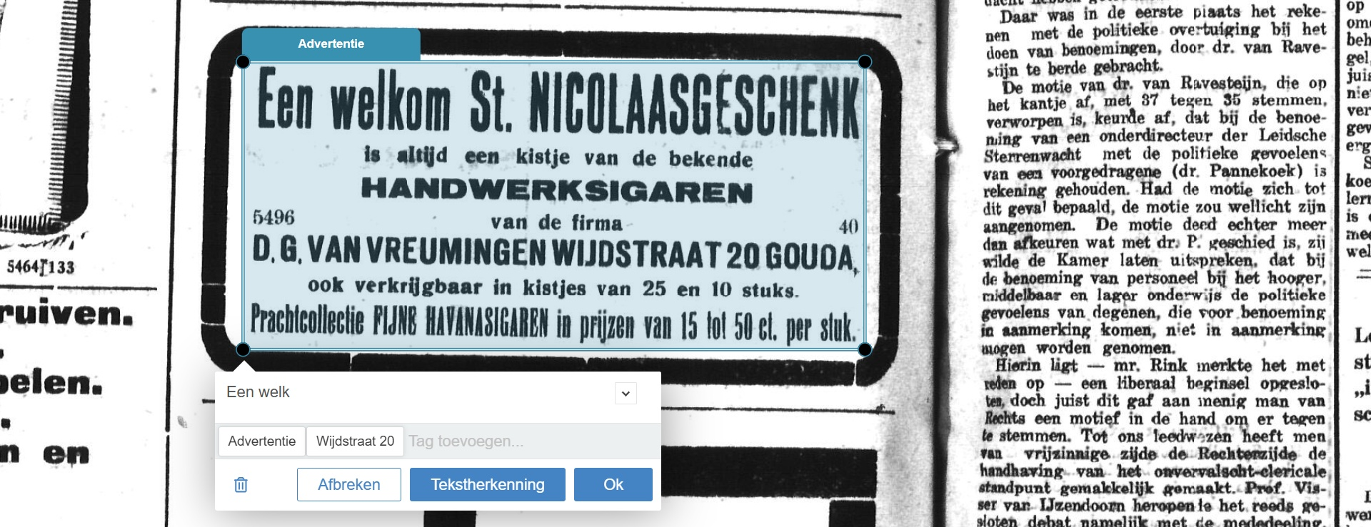
die digitaal krantenknipsels “knippen”

Slide 21
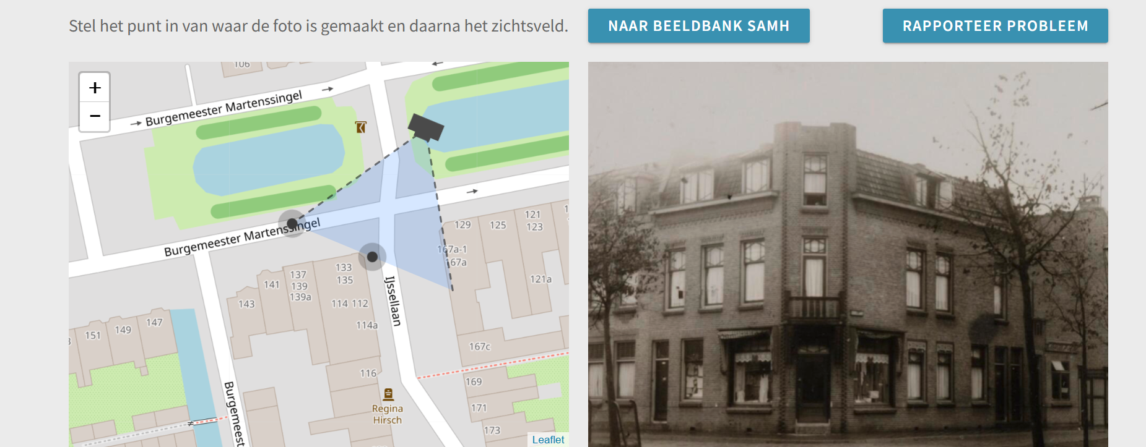
die de positie v.d. fotograaf en zichtveld instellen

Slide 22
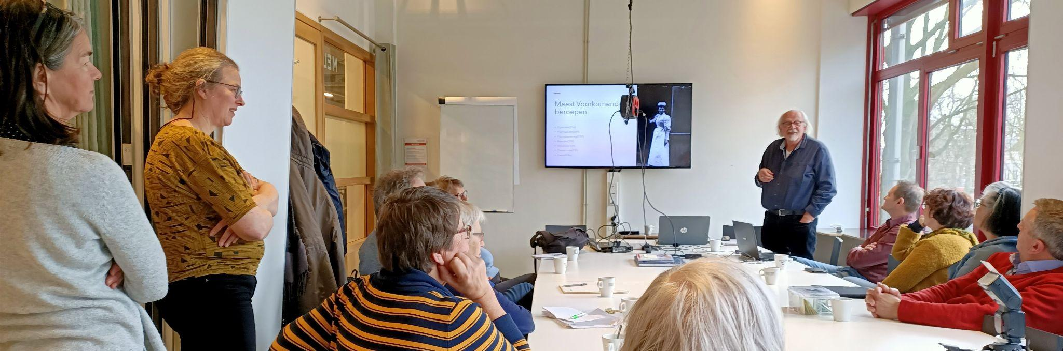
Gouda Tijdmachine Café’s voor vrijwilligers

Slide 23
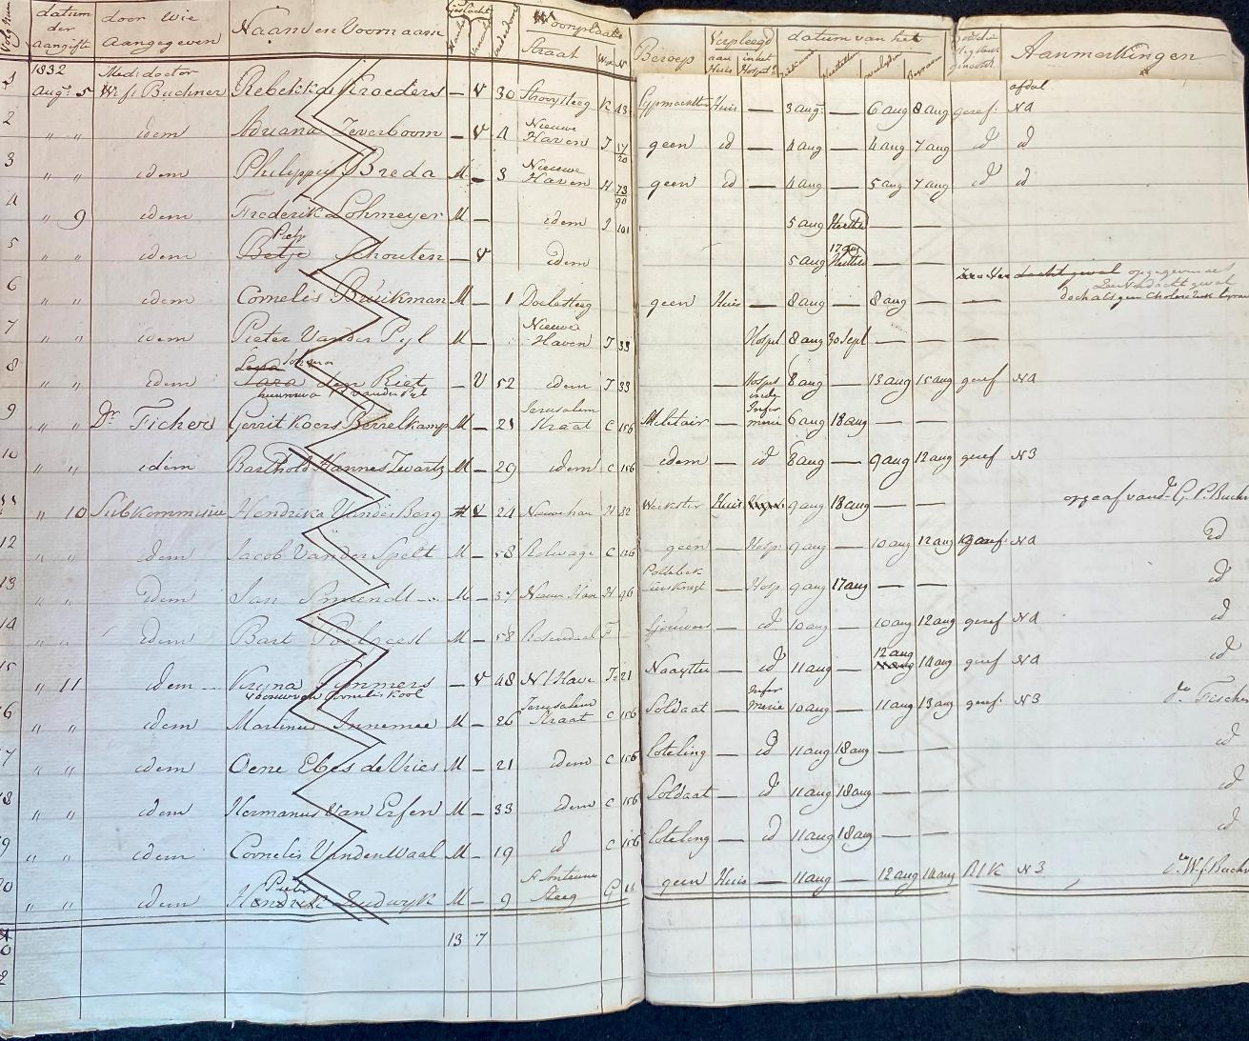
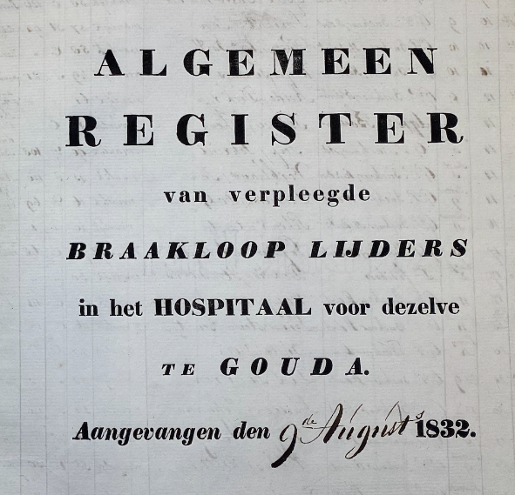
Choleraregister
1832 Gouda
Voorbeeld werkwijze

Slide 24
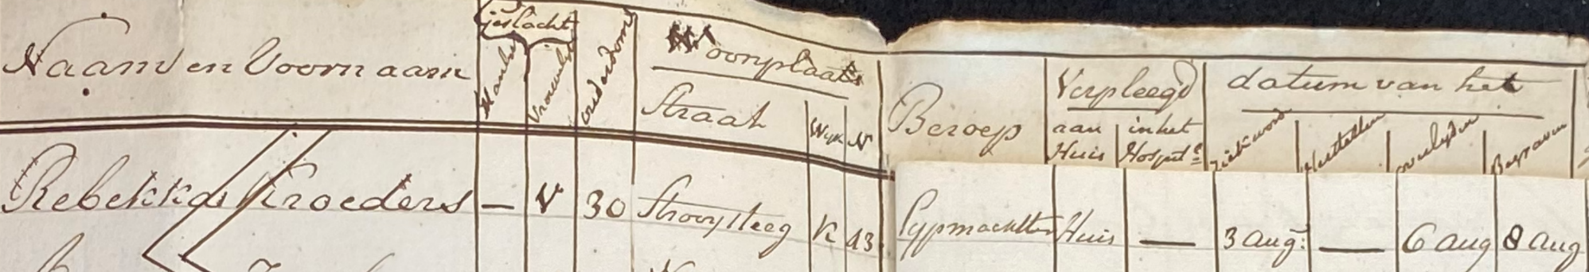
Choleraregister 1832 Gouda

Slide 25
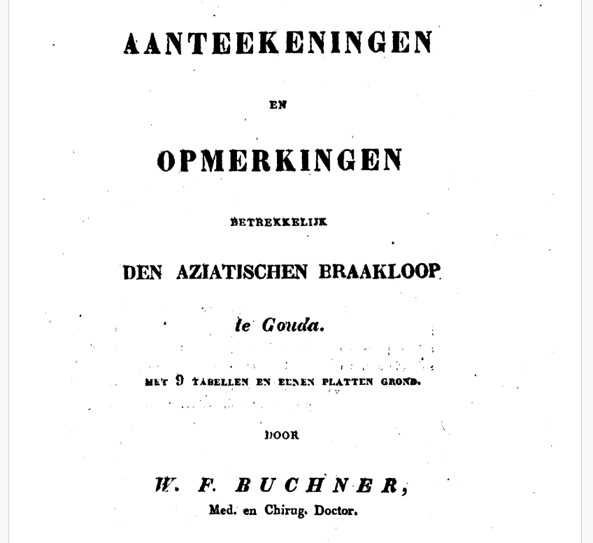
Uitgave uit 1833

Slide 26
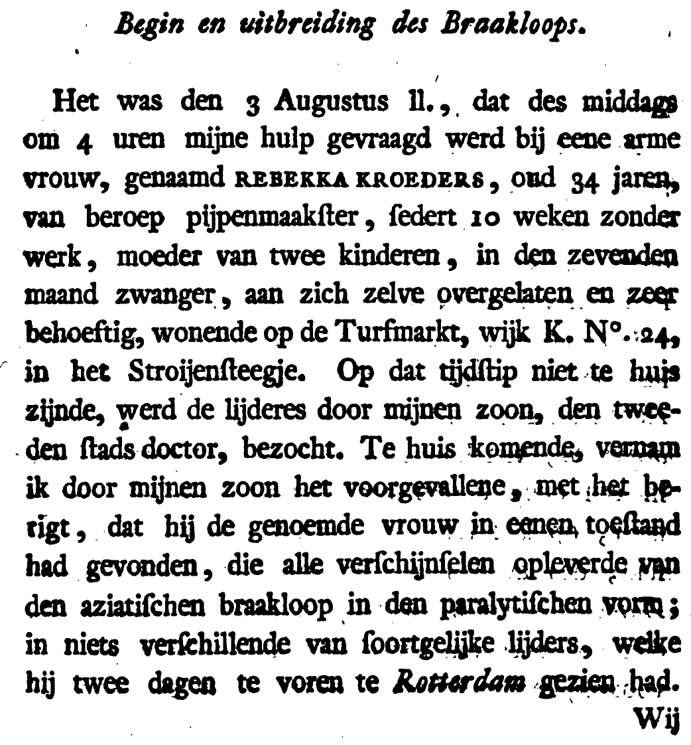
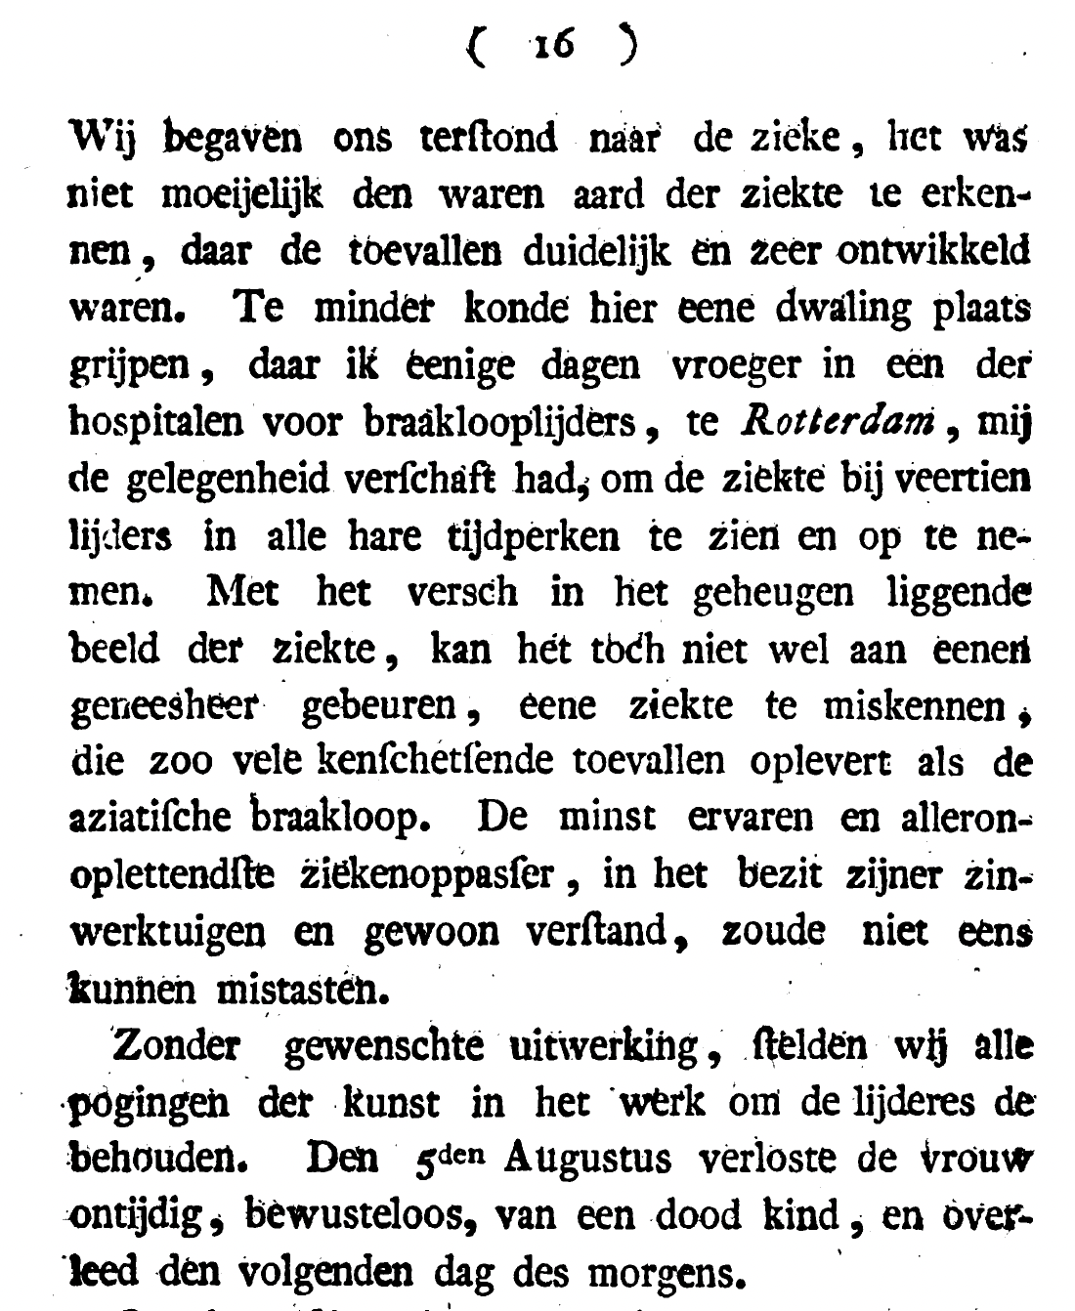

Slide 27
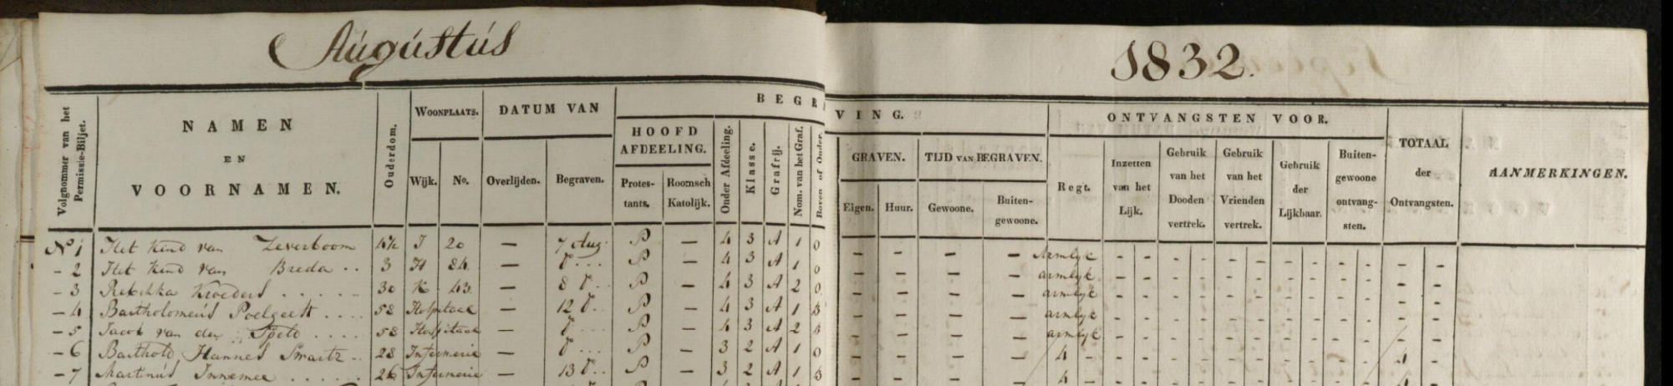
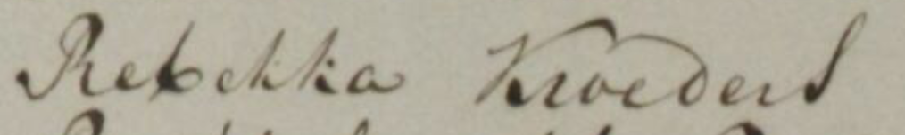
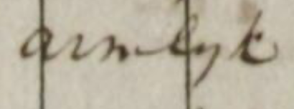
Register Oude begraafplaats Gouda

Slide 28
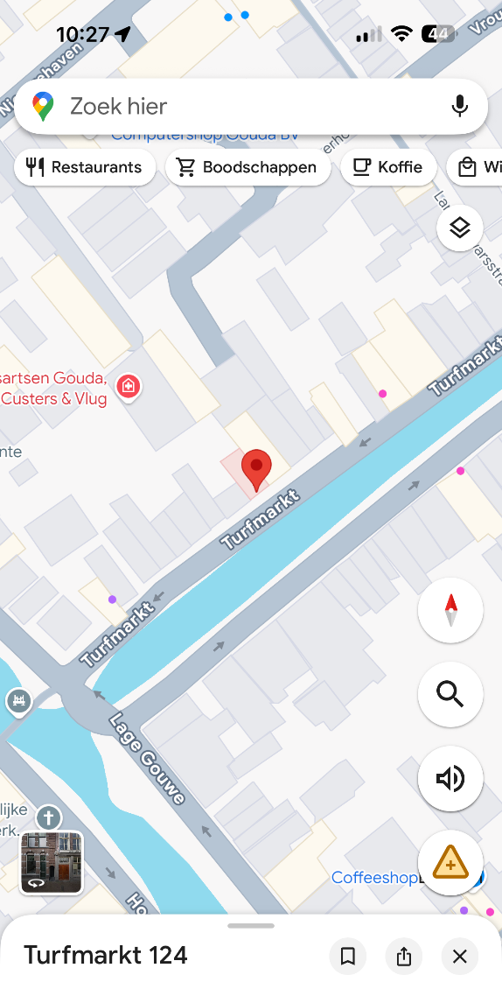
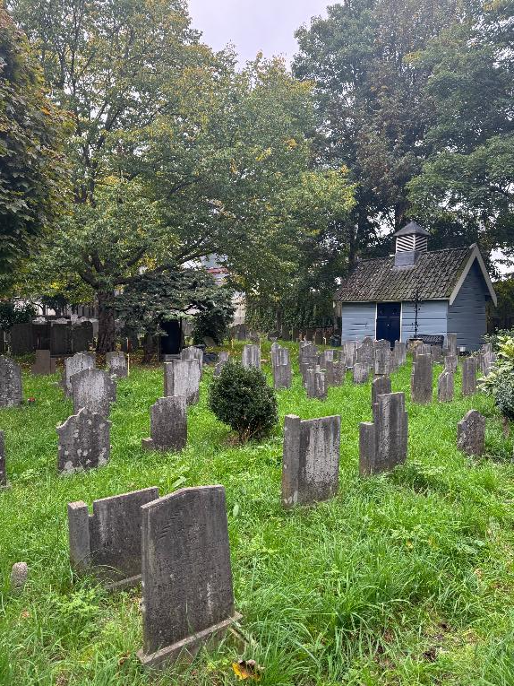
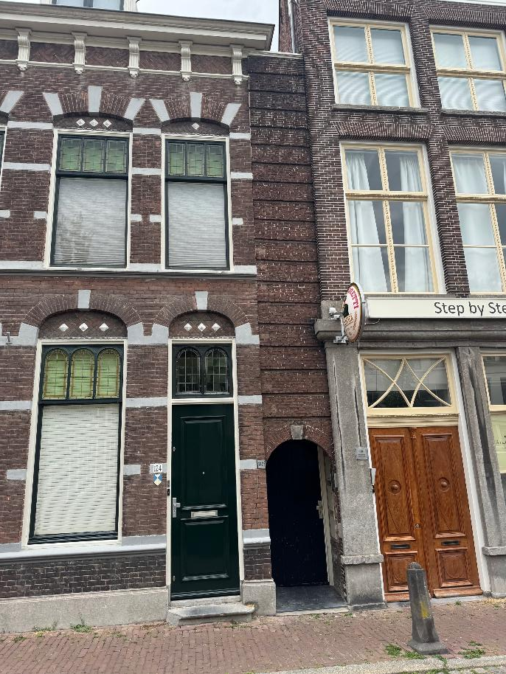
Rebekka Kroeders onderdeel van de geschiedenis van Gouda

Slide 29
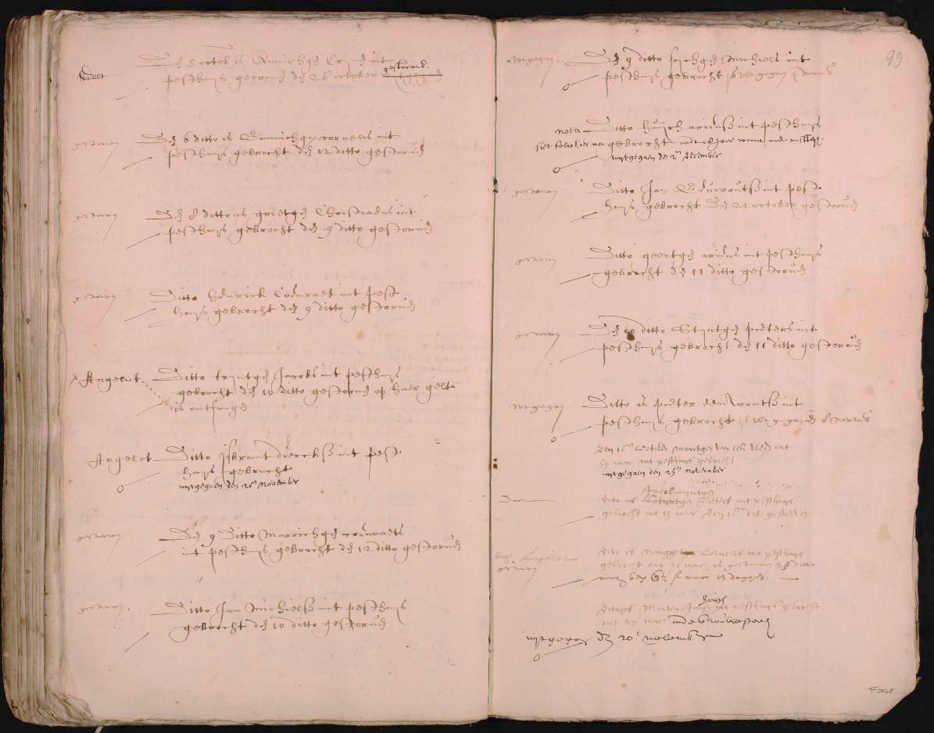
De Pest in Gouda
Register van het Pestziekenhuis in Gouda, 1617 tot begin 1636

Slide 30
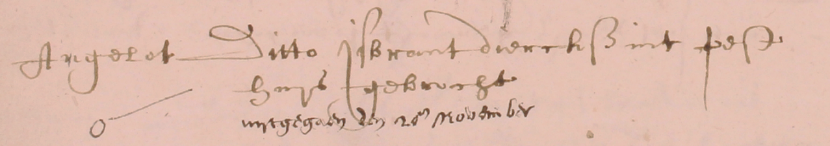
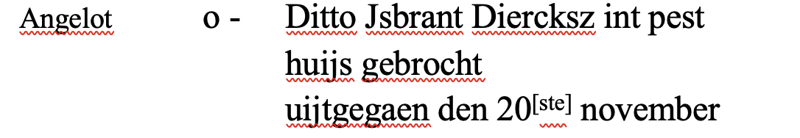
De Pest in Gouda

Slide 31
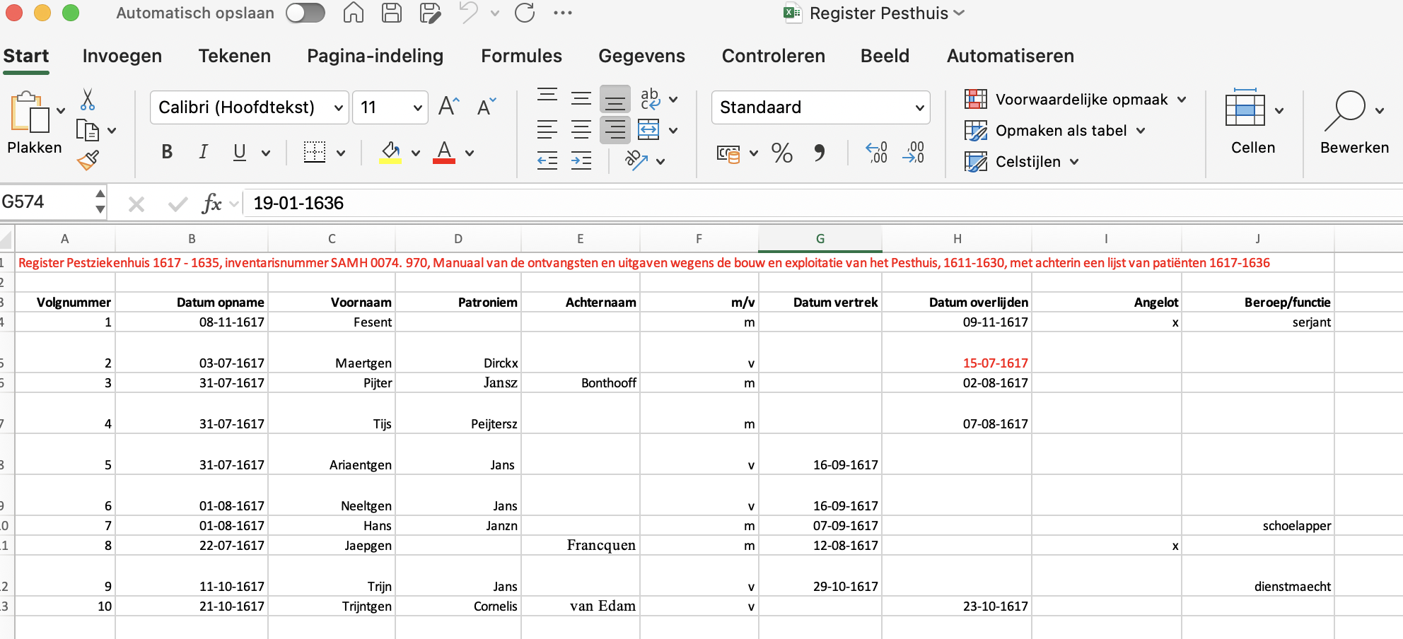
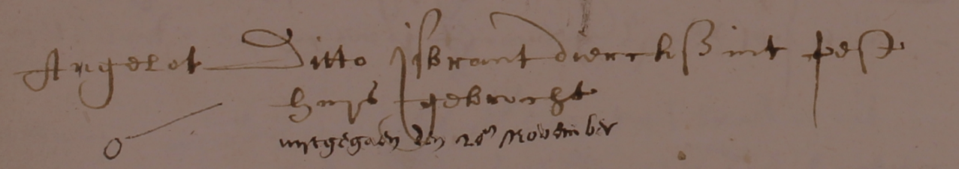
De Pest in Gouda

Slide 32
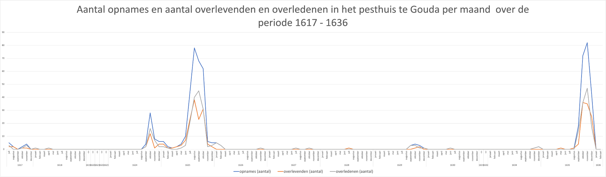
De Pest in Gouda

Slide 33
Waar leidt dit vrijwilligerswerk toe?

Slide 34
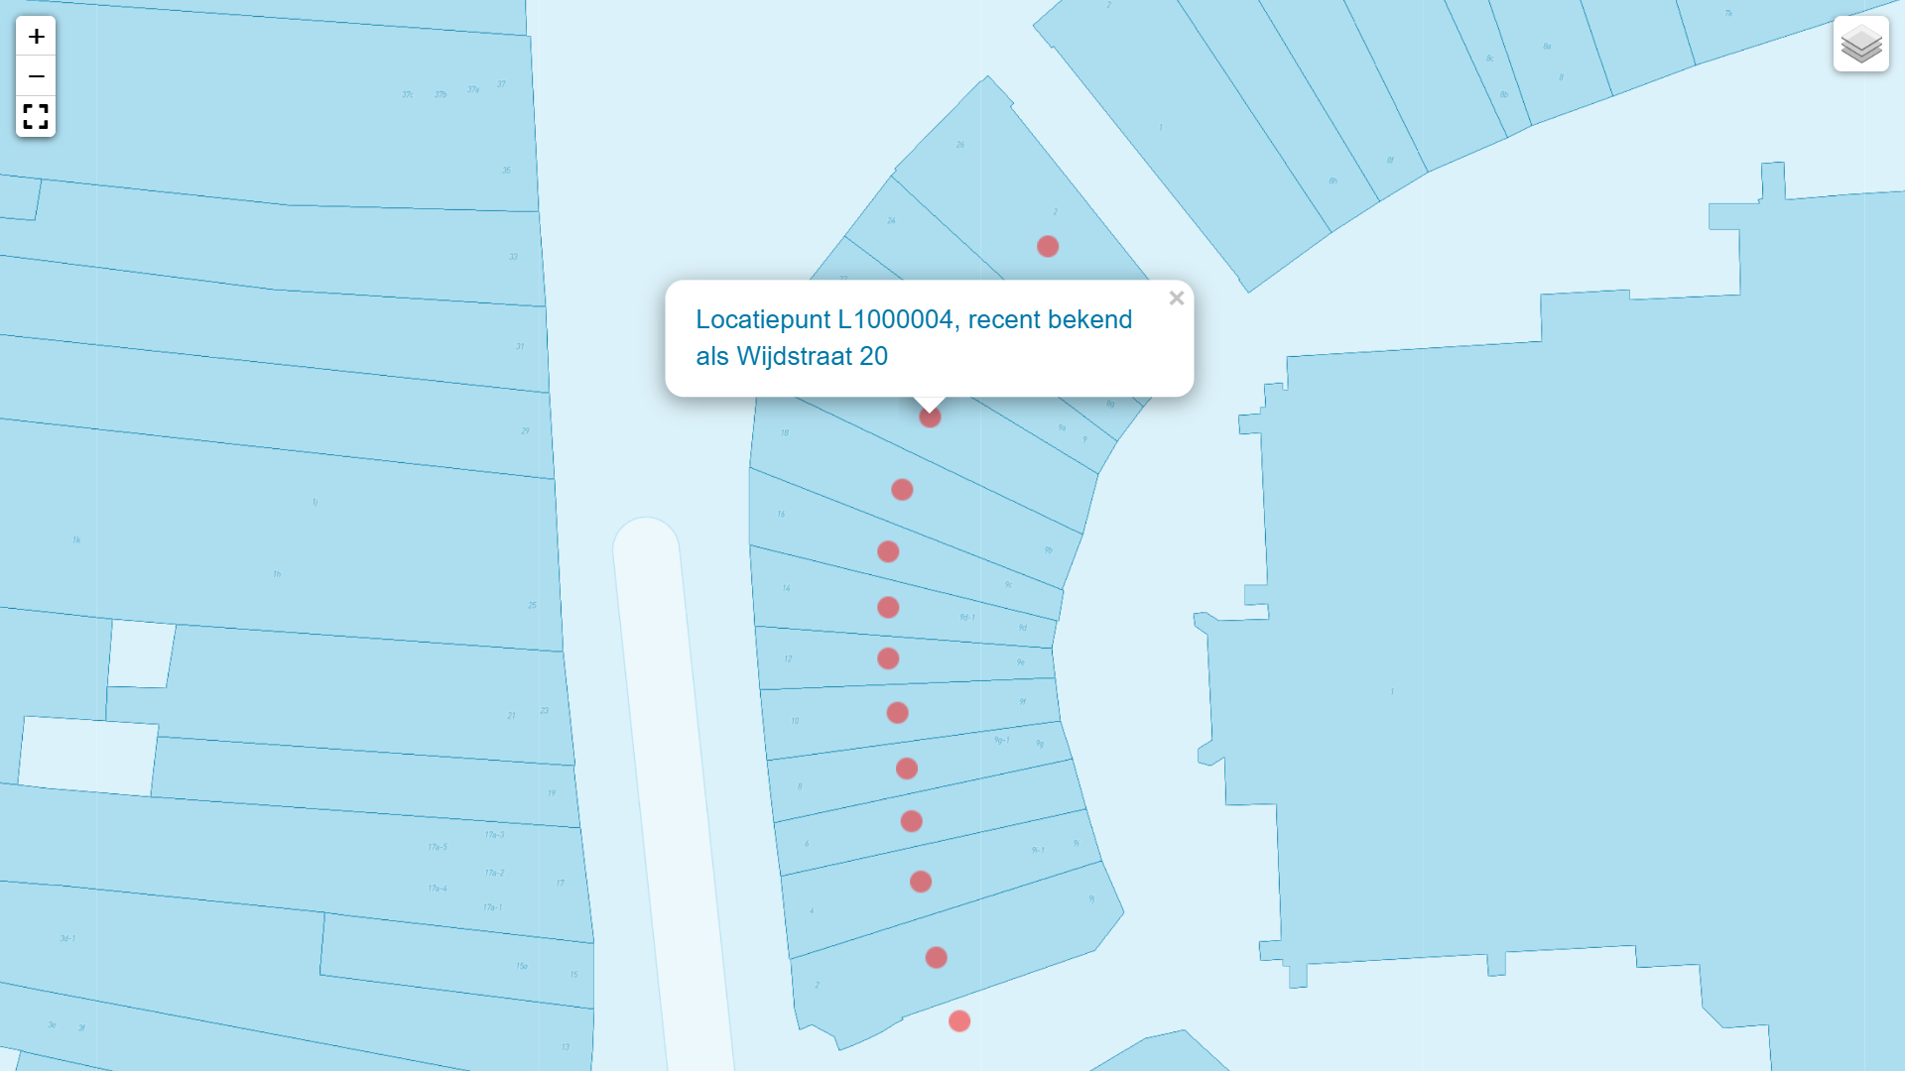
Project Wijdstraat

Slide 35


Slide 36


Slide 37


Slide 38


Slide 39


Slide 40


Slide 41


Slide 42


Slide 43


Slide 44


Slide 45


Slide 46


Slide 47


Slide 48


Slide 49
Graag werken we samen
Watergilde
Gouda op schrift
Goudse trekvaart
Leden Die Goude + Facebook volgers Die Goude

Slide 50

Helpt u mee?
helpende handjes
kennisdragers & onderzoekers
verhalen vertellers
puzzelaars
coördinators & IT-ers

Slide 51
Kom langs onze stand of ga naar Help je mee?! op www.goudatijdmachine.nl

